Slide 1
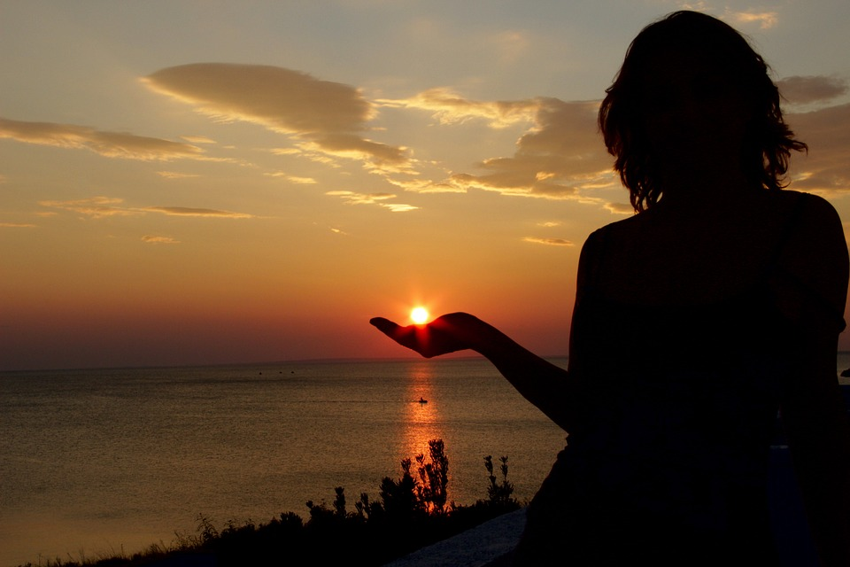
A Alma Guerreira
Norma Ap Silveira de Moraes
Divulgação
Norma Silveira Moraes Slides
www.sergrasan.com.br

Slide 2

A vida está sempre nos ensinando
Nos problemas que vamos superando
Tantos desafios vamos enfrentando
É ser bem guerreira e ir caminhando

Slide 3

Com a espada sempre apontada
Vamos então seguindo a jornada
Muitas vezes com alma desesperada
Vencendo as lágrimas na madrugada

Slide 4
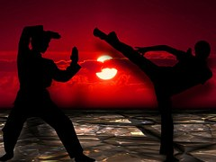
Mas o guerreiro busca a motivação
Com a alma renovada em emoção
Vai construindo a vida com dedicação
Na fé busca alento e toda proteção

Slide 5
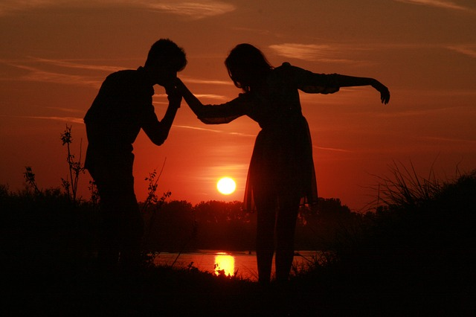
Nas fases que na vida vão surgindo
Se cai, limpa a poeira, segue sorrindo
No bom combate, no bem evoluindo
A maldade sempre vamos destruindo

Slide 6
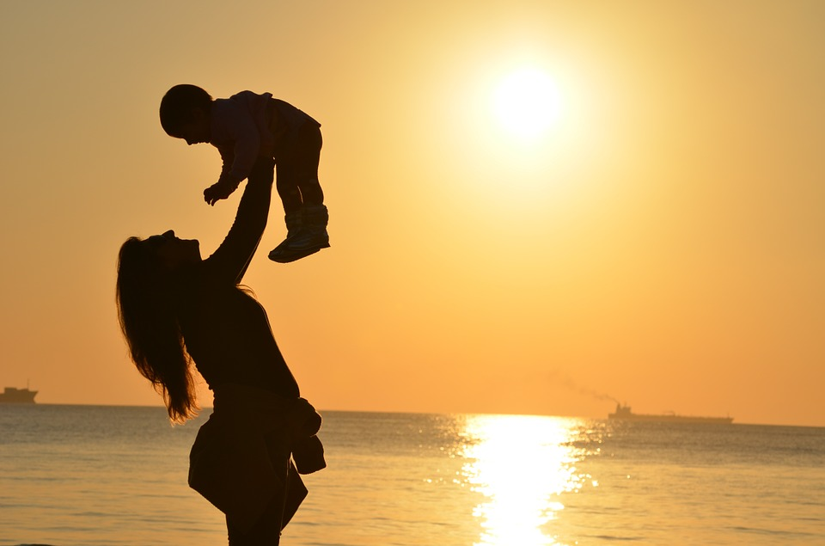
Alma guerreira segue combatendo
No palco da vida ela vai vivendo
A cada ato, na luta, vai aprendendo
Que na vida, nada se fica devendo

Slide 7
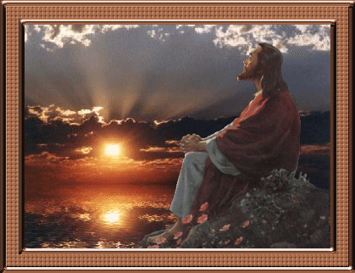
É preciso o mal combater
Cada alma no bom combate
Que não fique só no debate
Cada alma fazer seu dever

Slide 8
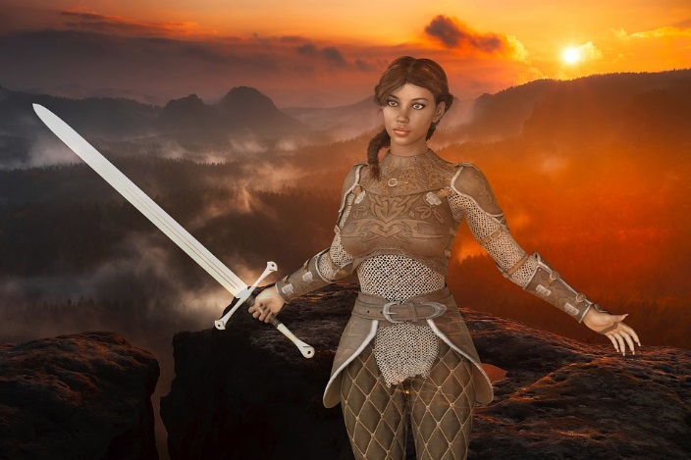
Temos na vida uma missão
Vale muito a pena descobrir
Quem sabe fazer alguém sorrir
Ou levar a calma e a proteção

Slide 9
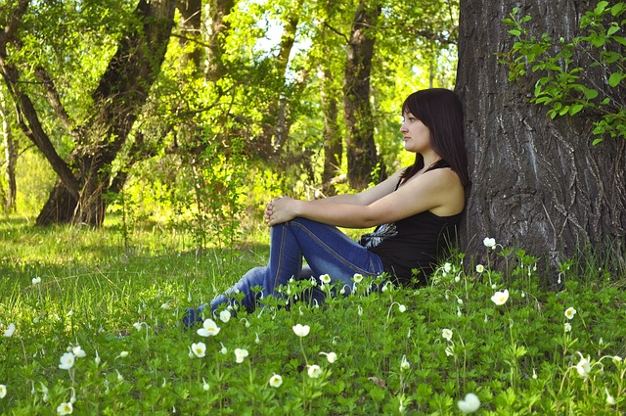
Cada alma há muito aprender
Vale pensar no que construir
Na seara é colher e descobrir
O que há por trás da missão

Slide 10

A Alma Guerreira
Texto e formatação
Norma Ap Silveira de Moraes
Imagens : Pixabay
Música: Celine Dion –All by my self
Divulgação
Norma Silveira Moraes Slides
Norma Natureza
www.normasilveiramoraes.recantodasletras.com.br
www.sergrasan.com.br

